Slide 1
Номинация « Вокруг меня»
«Город, удобный для жизни»
Автор : Леонтьева Наталья Викторовна

Slide 2
Описание идеи
Значительную часть своего свободного времени взрослые и дети проводят во дворах, площадях и парках. От того, насколько комфортно в этих пространствах, зависит их настроение, самочувствие, работоспособность. Тема благоустройства городов - одна из наиболее серьёзных проблем, которая охватывает почти все города и населённые пункты нашей страны. Мы решили разработать и создать макет экологического чистого и комфортного для проживания своего города.

Slide 3
Описание идеи
Каким должен быть Югорск? Без всяких сомнений, большинство горожан скажет: чистым, красивым, благоустроенным. Добавим к этому: умным и комфортным, где инновации
используются на благо жителей.

Slide 4
Потребители
Жители города Югорска разных возрастов

Slide 5
Актуальность
"Создание комфортной среды для жизни людей
является самым главным направлением в работе»
В.В. Путин-
Современная городская среда должна быть прежде всего безопасной, комфортной и разнообразной. Данный проект направлен на повышение комфорта проживания и решение проблем городской инфраструктуры через вовлечение жителей города в решение этих проблем.

Slide 6
Актуальность
Целью муниципальной программы является повышение качества и комфорта городской среды на территории города Югорска.Одно из приоритетных направлений развития муниципального образования является повышение уровня благоустройства, создание безопасных и комфортных условий для проживания жителей муниципального образования. Необходимость благоустройства территорий продиктована потребностью проживания людей в более комфортных условиях при постоянно растущем благосостоянии населения.
.

Slide 7
Новизна
Данная идея уникальна тем, что все категории людей привлекается для создания комфортной среды города. Подростки проводят мониторинг благоустройства города, составляют предложения администрации города, занимаются проектной деятельностью, принимают участие в общественных обсуждениях, общаются с архитекторами города.

Slide 8
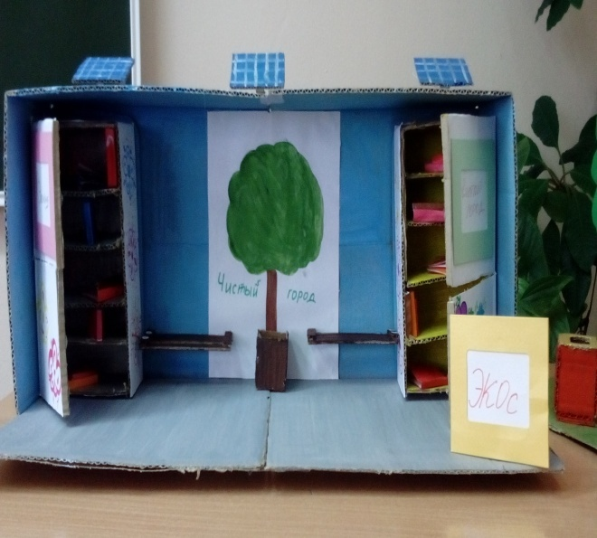
Комфортная автобусная остановка остановка

Slide 9
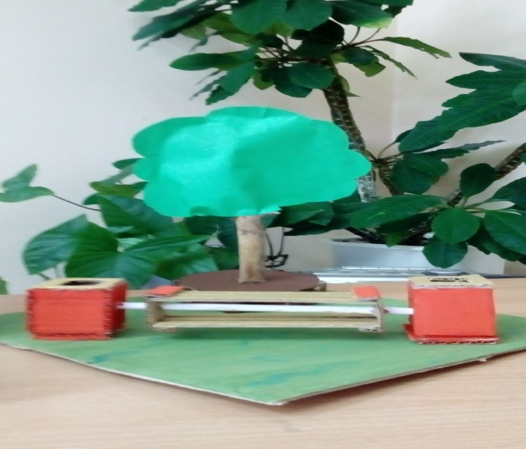
Экологически удобные скамейки

Slide 10
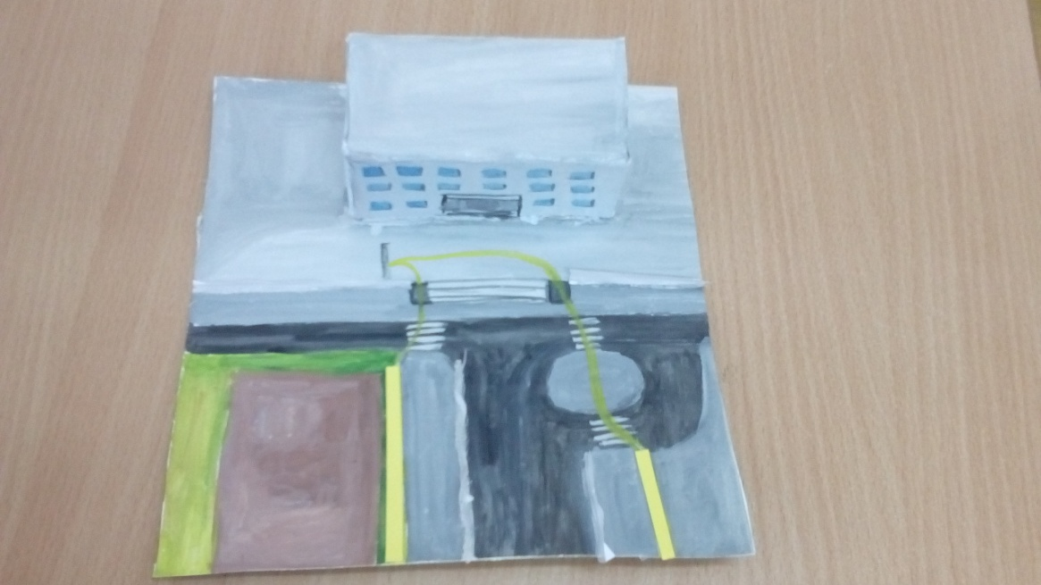
Велосипедные дорожки около школы

Slide 11
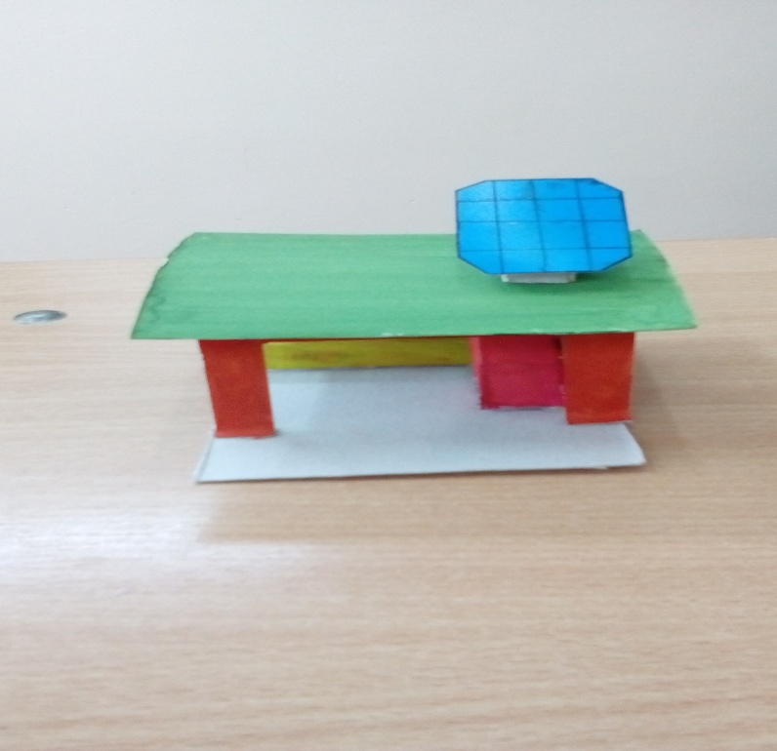
Динамо-машина для зарядки телефонов

Slide 12
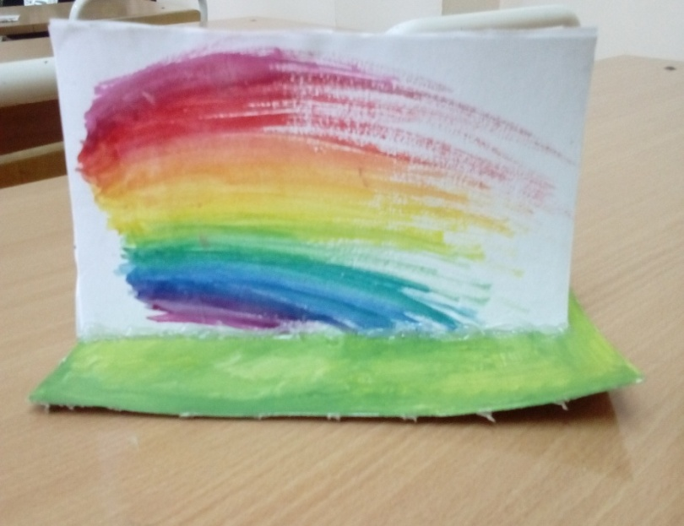
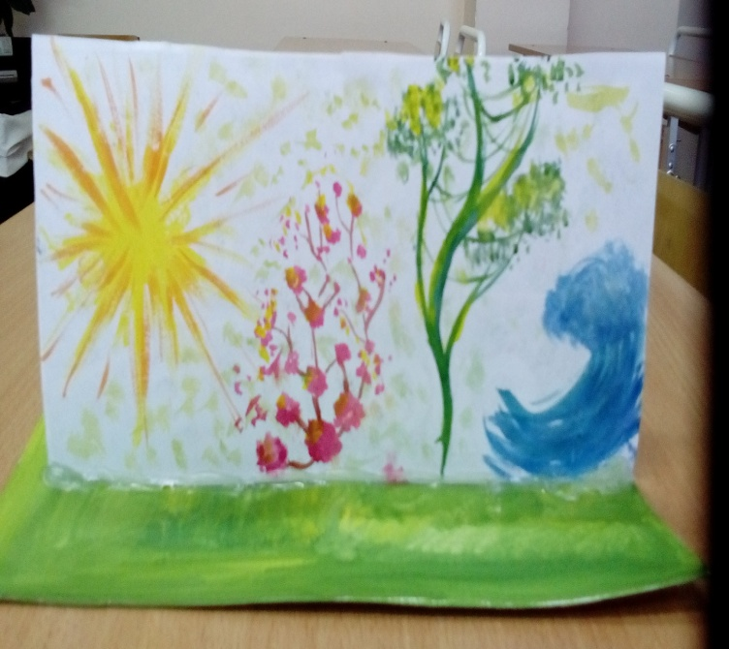
Изо-стена

Slide 13
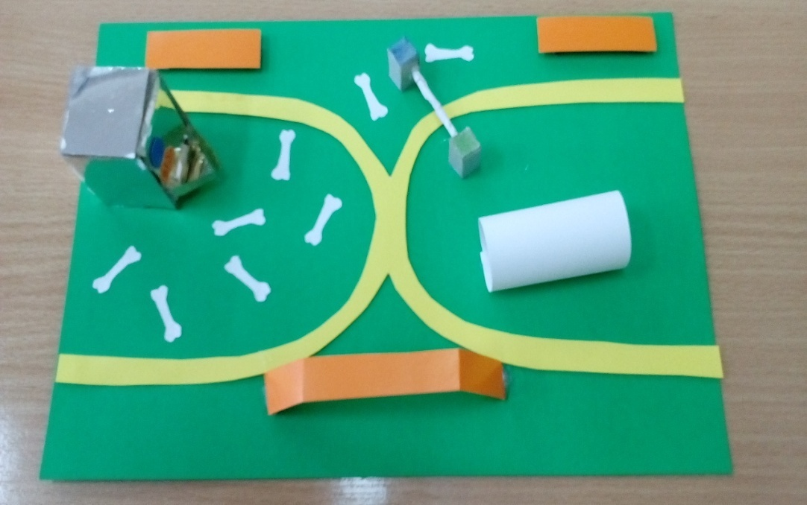
Эко-площадки для выгула собак

